Slide 1
Модель платья «Весенняя фантазия»

Slide 2
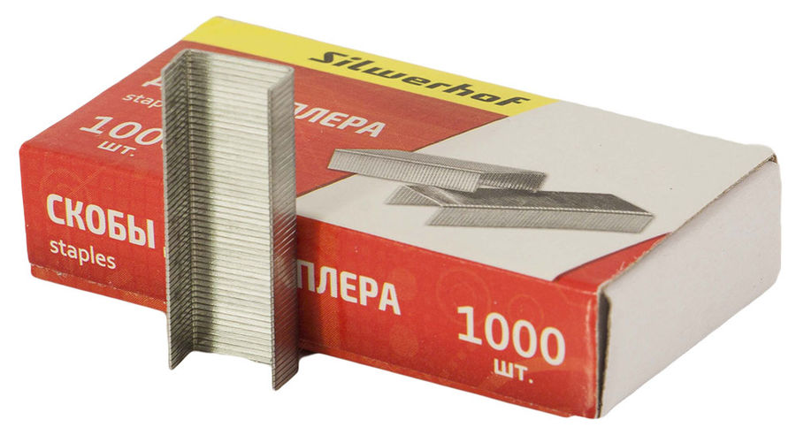
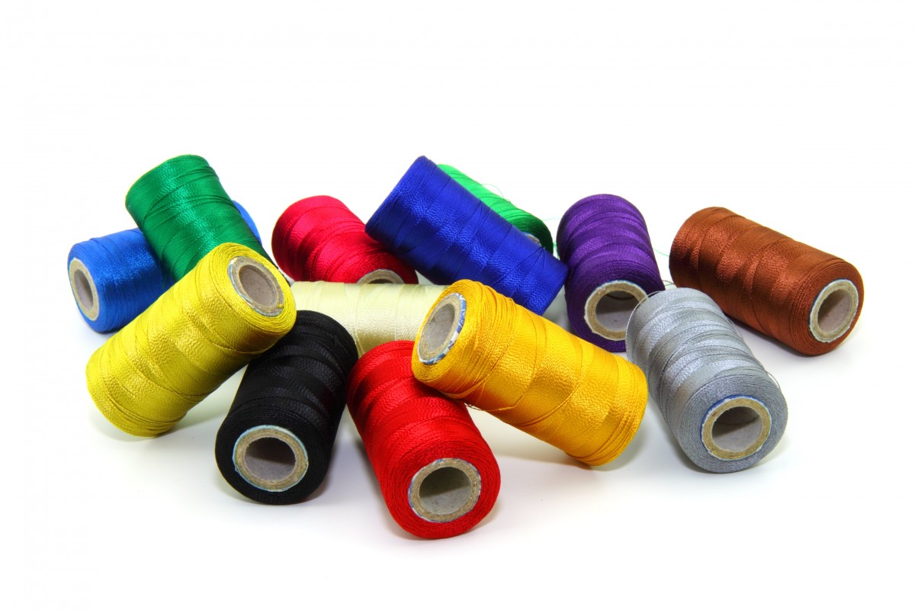
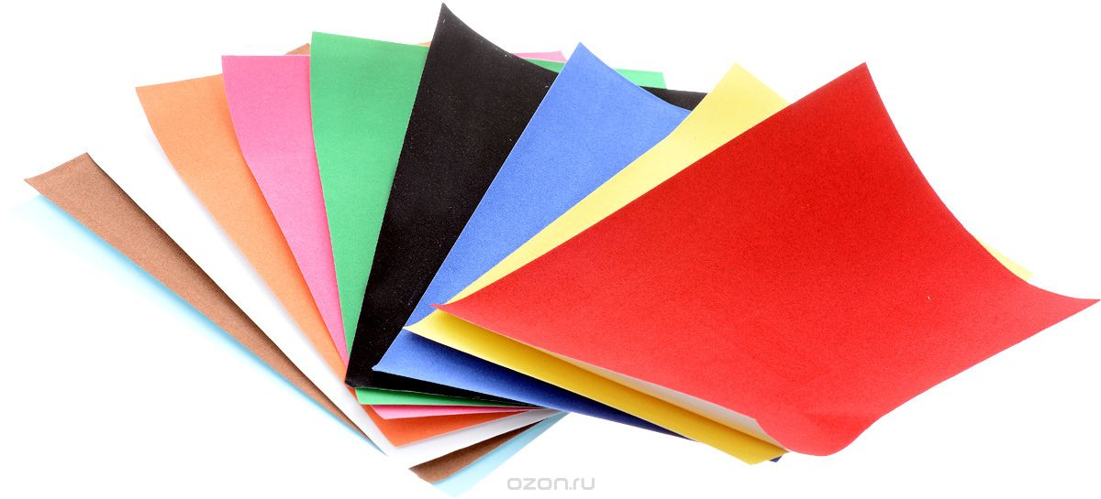
Исходная вещь или материал : Бумага Салфетки Дополнительные материалы, использованные для изготовления : Скрепки Нитки Скобы

Slide 3
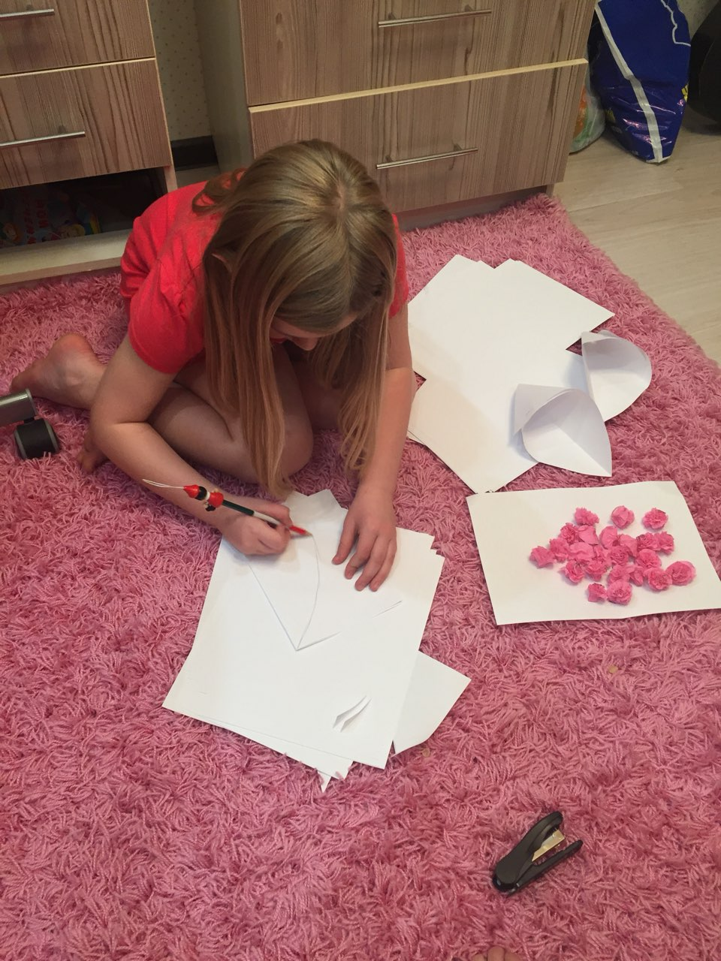
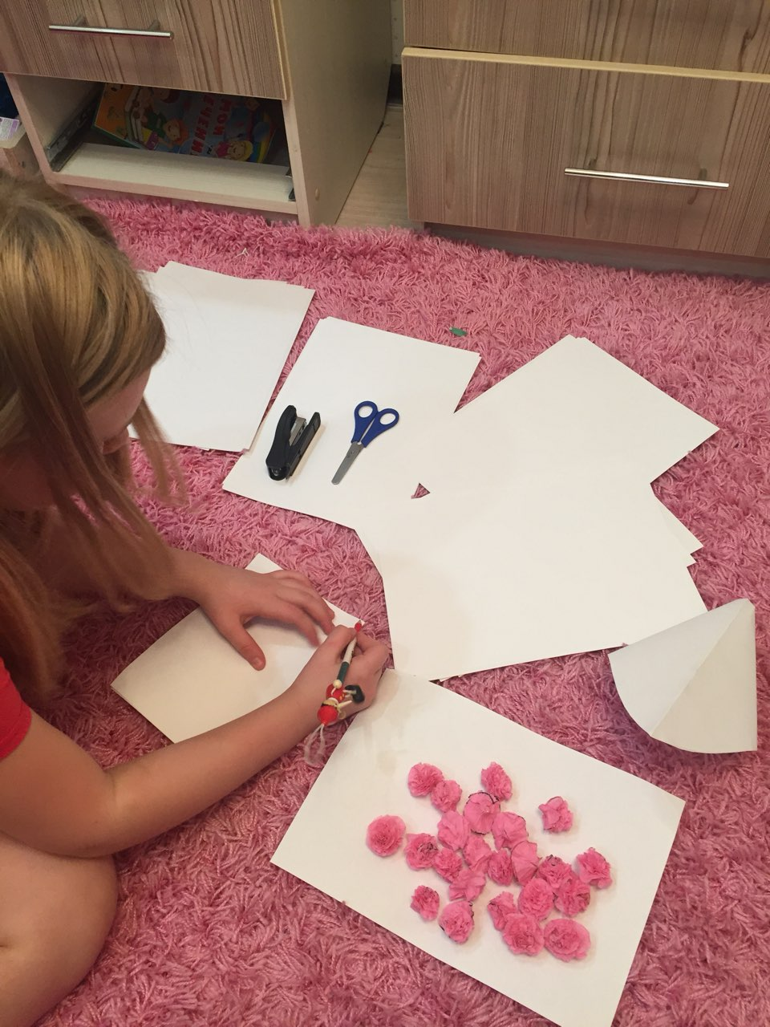

Slide 4
